Slide 1

Informacja
Burmistrza Cybinki
z działalności międzysesyjnej
29 stycznia – 3 marca 2026 r.
INFORMACJA BURMISTRZA CYBINKI

Slide 2

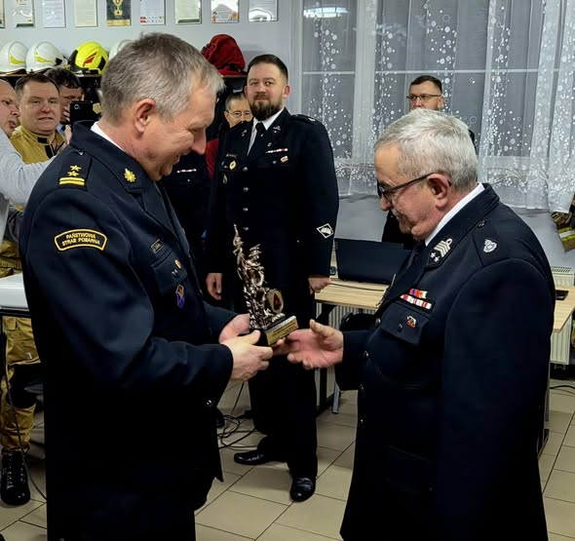
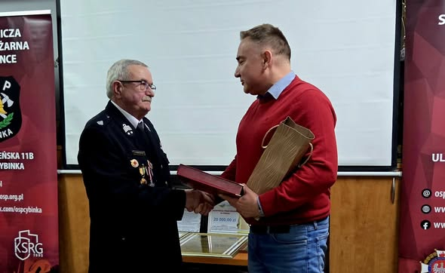
Zebranie sprawozdawczo-wyborcze OSP Cybinka

Slide 3
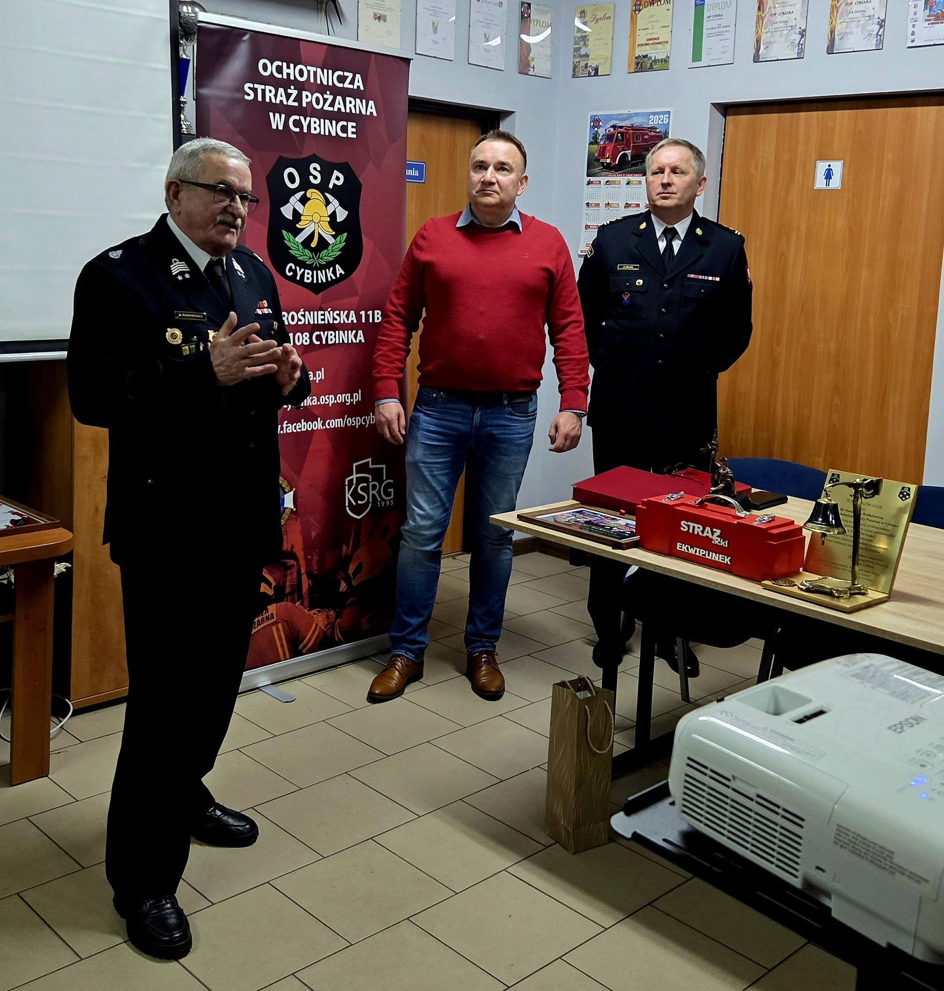
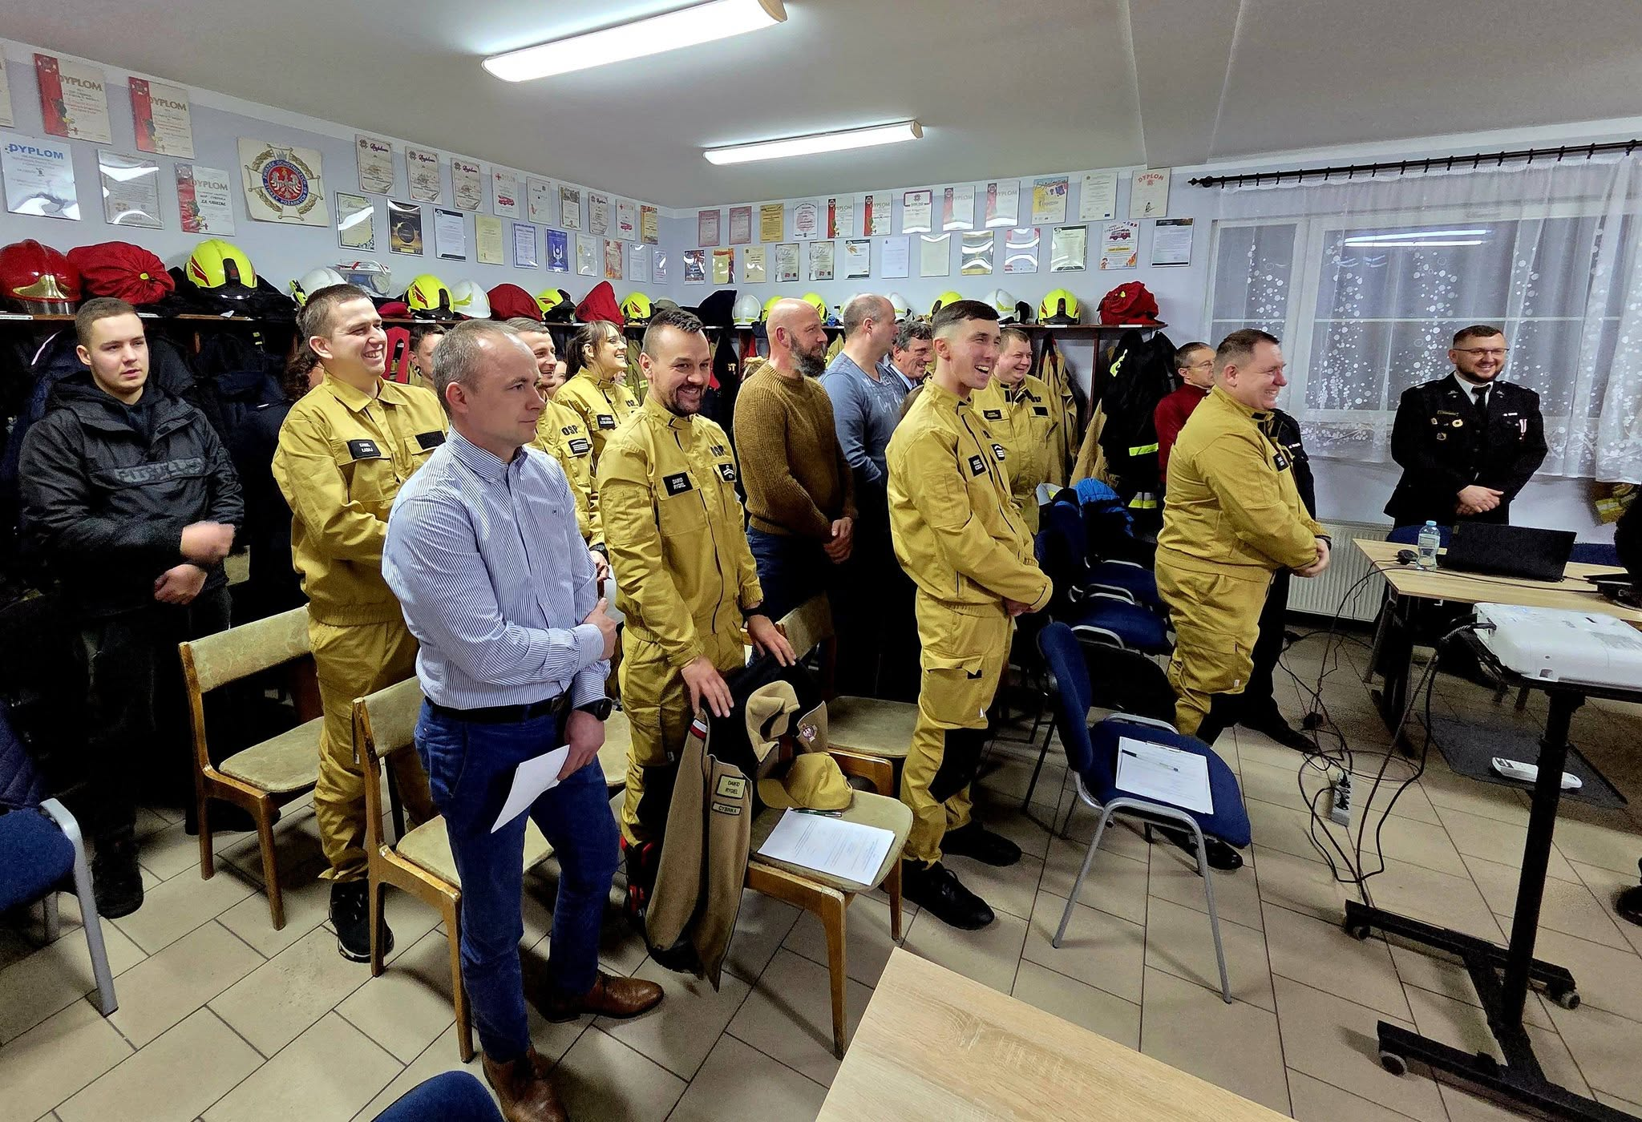
Zebranie sprawozdawczo-wyborcze OSP Cybinka

Slide 4
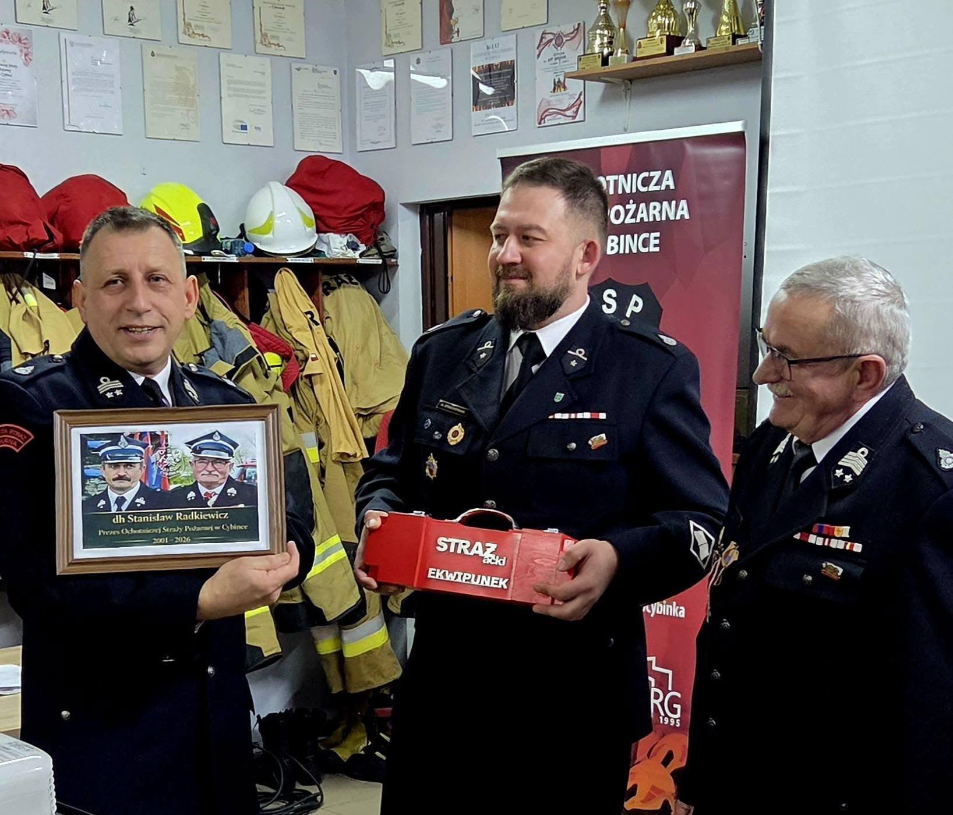
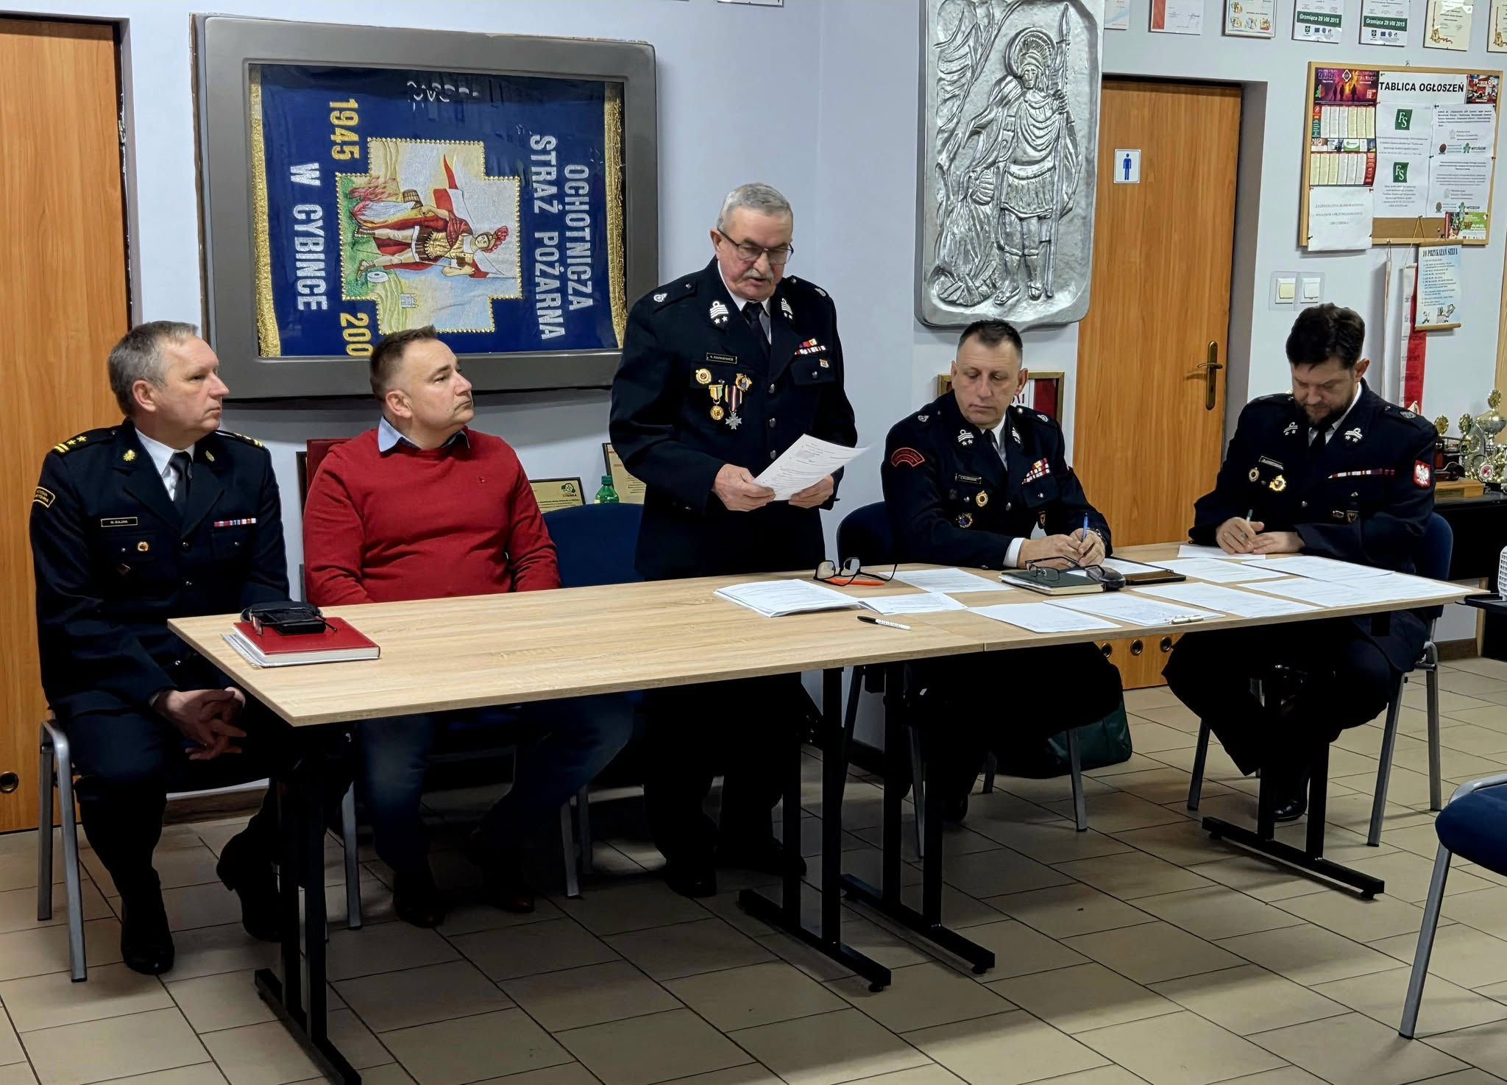
Zebranie sprawozdawczo-wyborcze OSP Cybinka

Slide 5
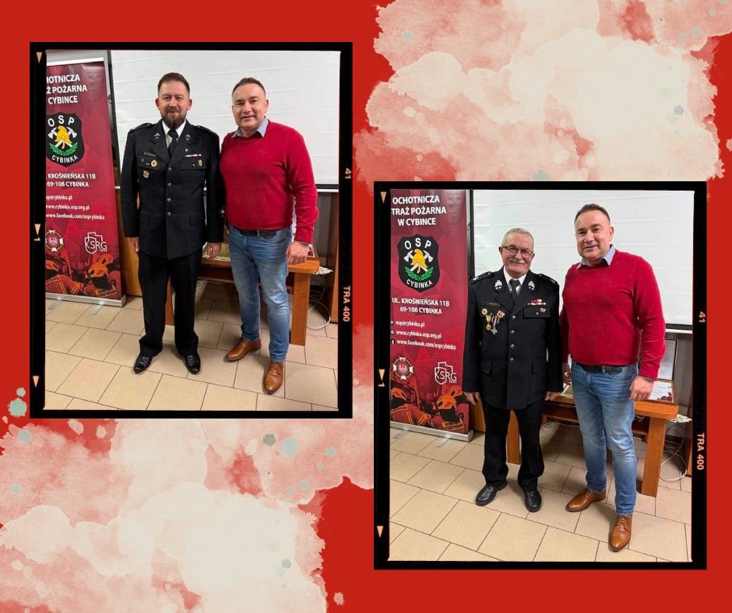
Zebranie sprawozdawczo-wyborcze OSP Cybinka

Slide 6
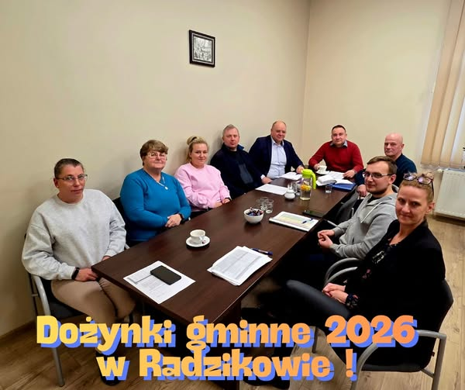
Dożynki Gminne 2026 w Radzikowie!

Slide 7
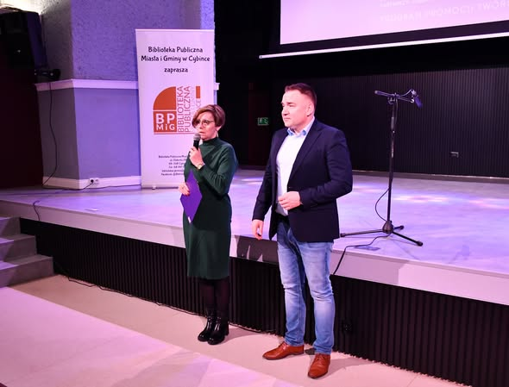
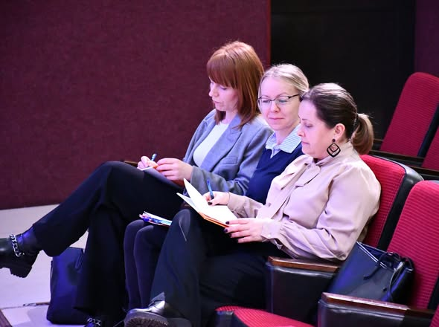
Eliminacje gminne Lubuskiego Konkursu Recytatorskiego PRO ARTE 2026

Slide 8
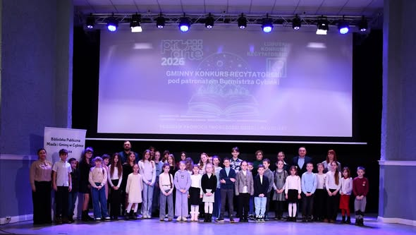
Eliminacje gminne Lubuskiego Konkursu Recytatorskiego PRO ARTE 2026

Slide 9
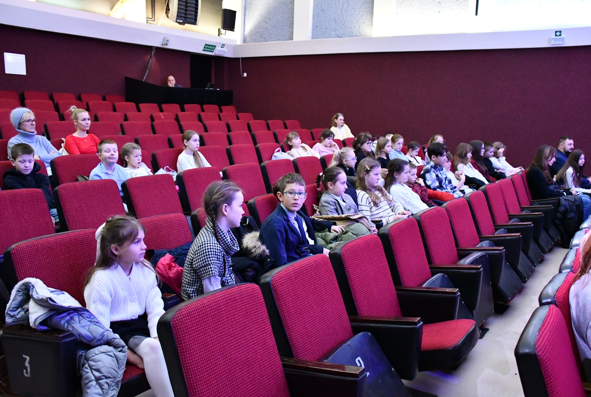
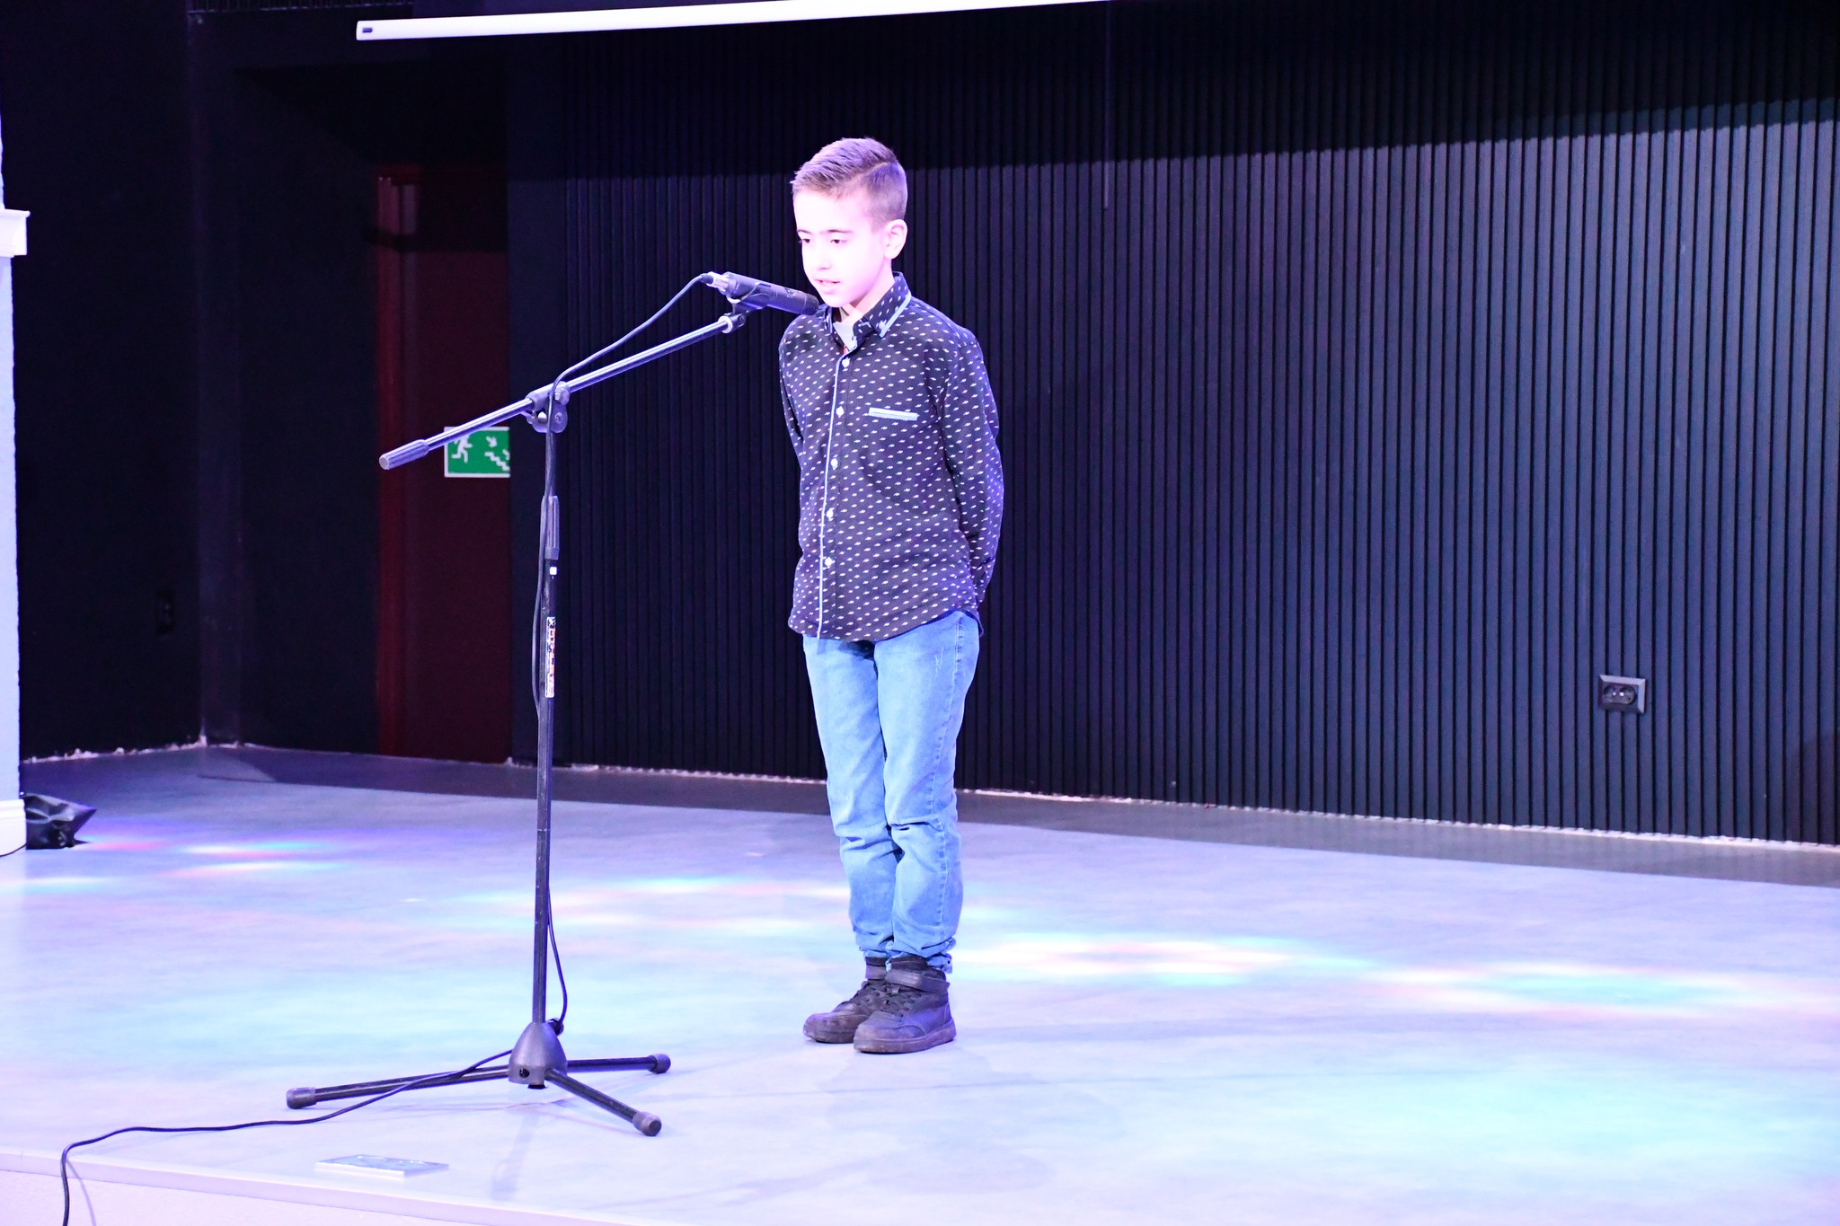
Eliminacje gminne Lubuskiego Konkursu Recytatorskiego PRO ARTE 2026

Slide 10
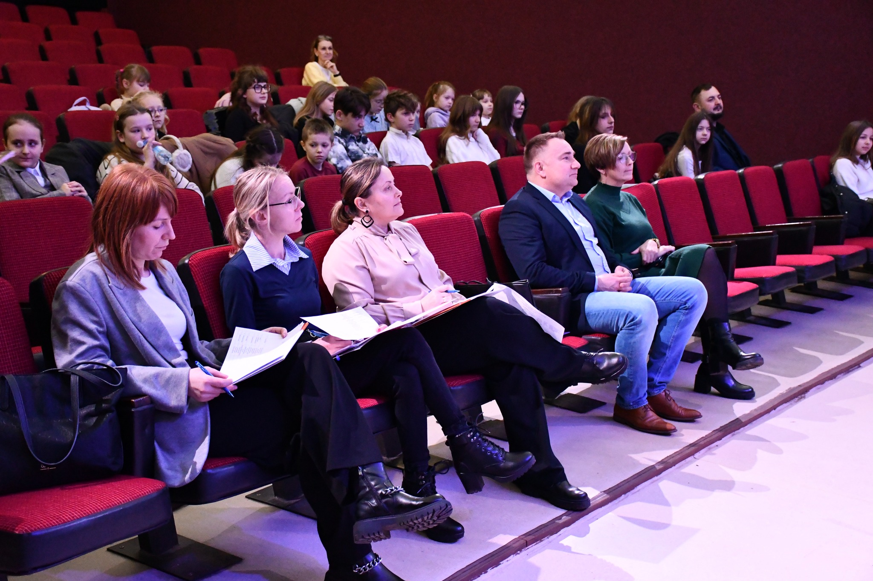
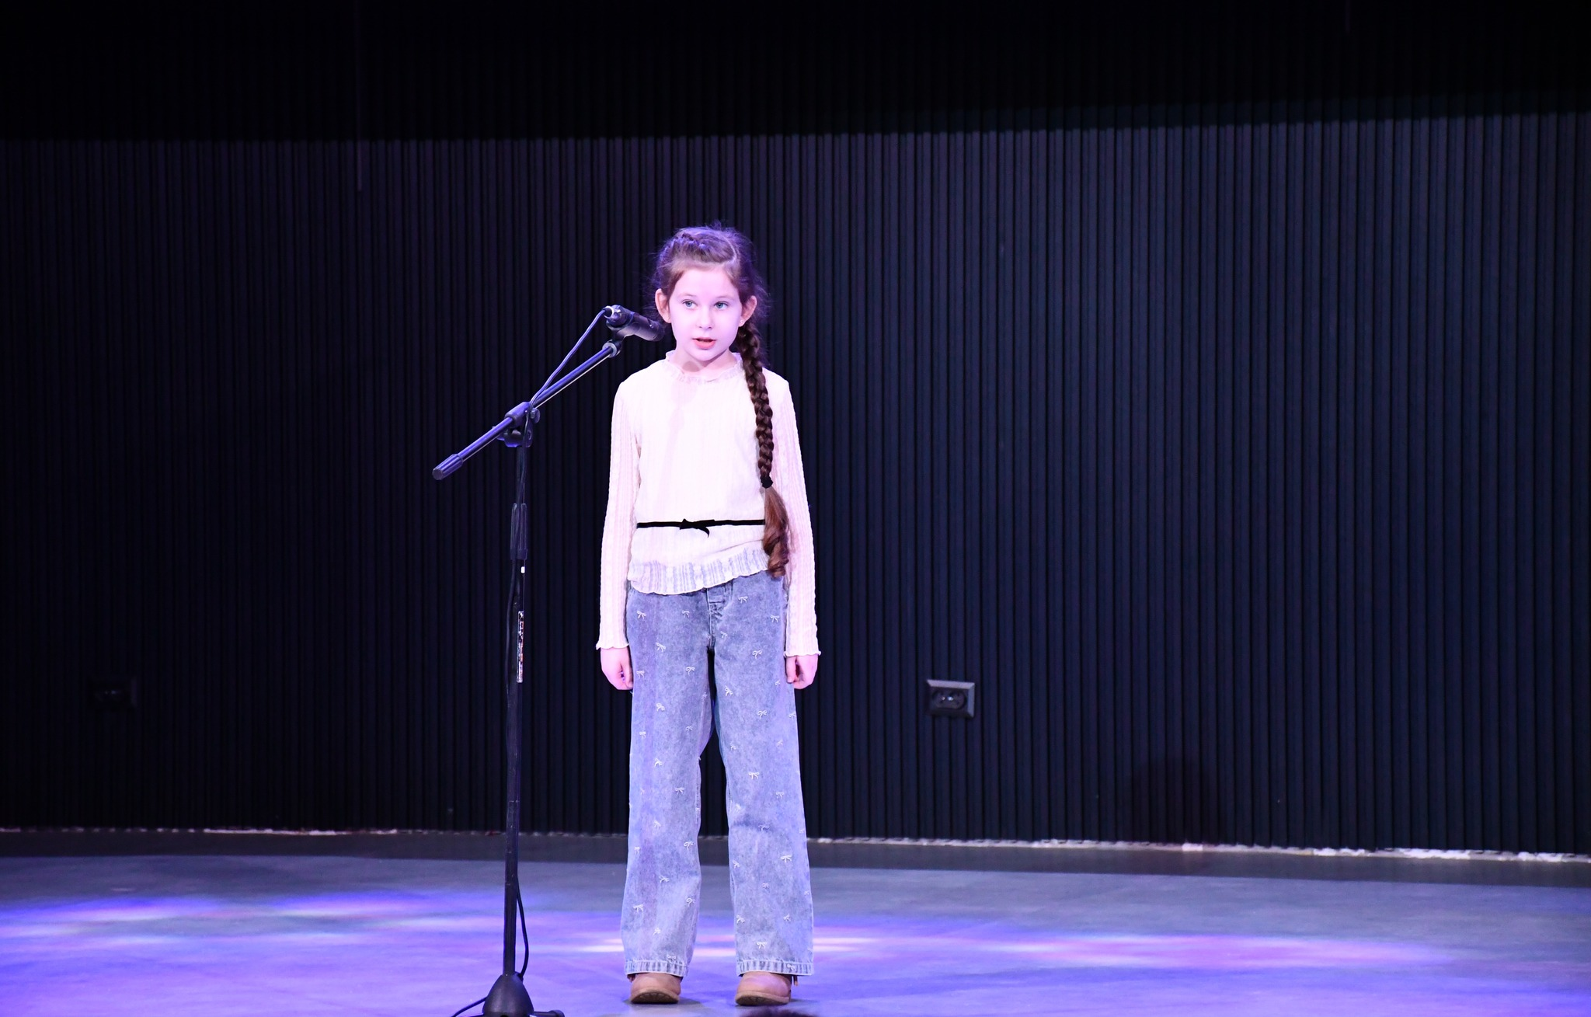
Eliminacje gminne Lubuskiego Konkursu Recytatorskiego PRO ARTE 2026

Slide 11
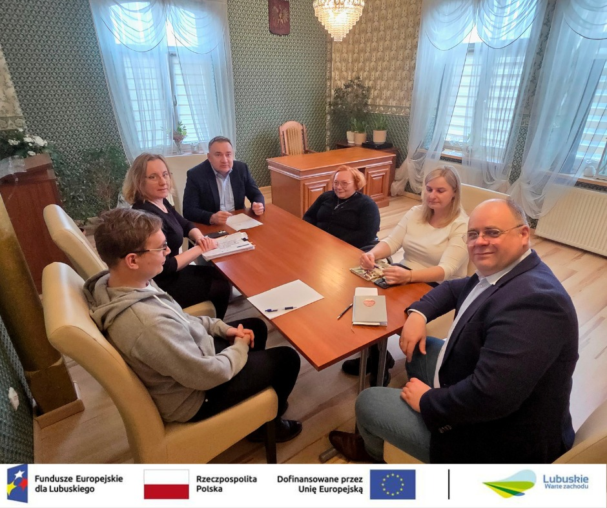
Spotkanie w sprawie realizacji projektów unijnych w ramach partnerstwa Gmin w G7

Slide 12
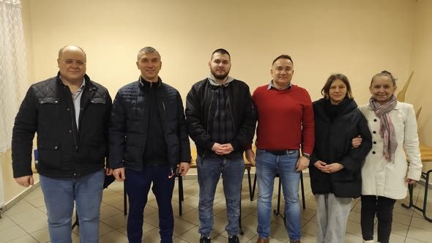
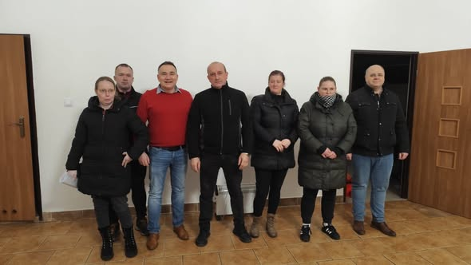
Wybory Sołtysów w Kłopocie i Drzeniowie

Slide 13
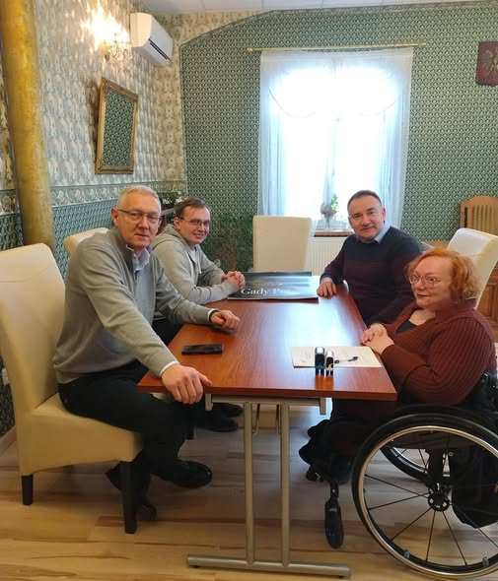
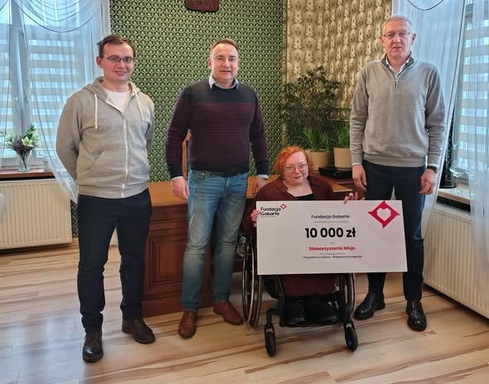
Wielkanocna Integracja

Slide 14
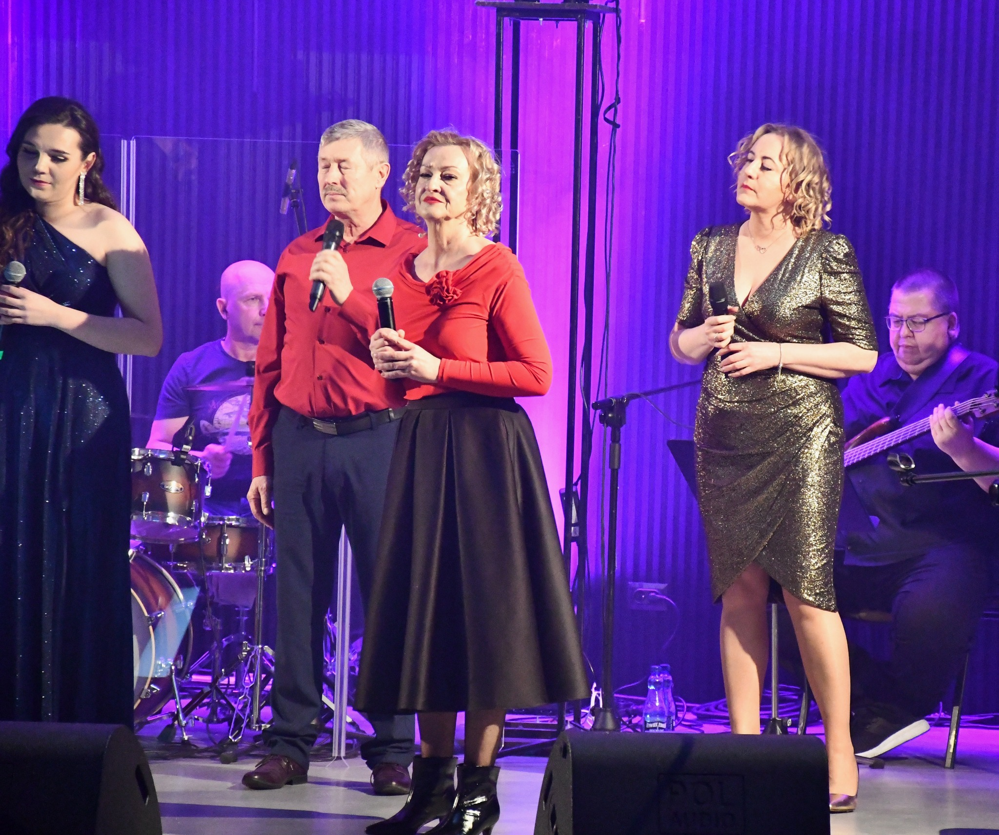
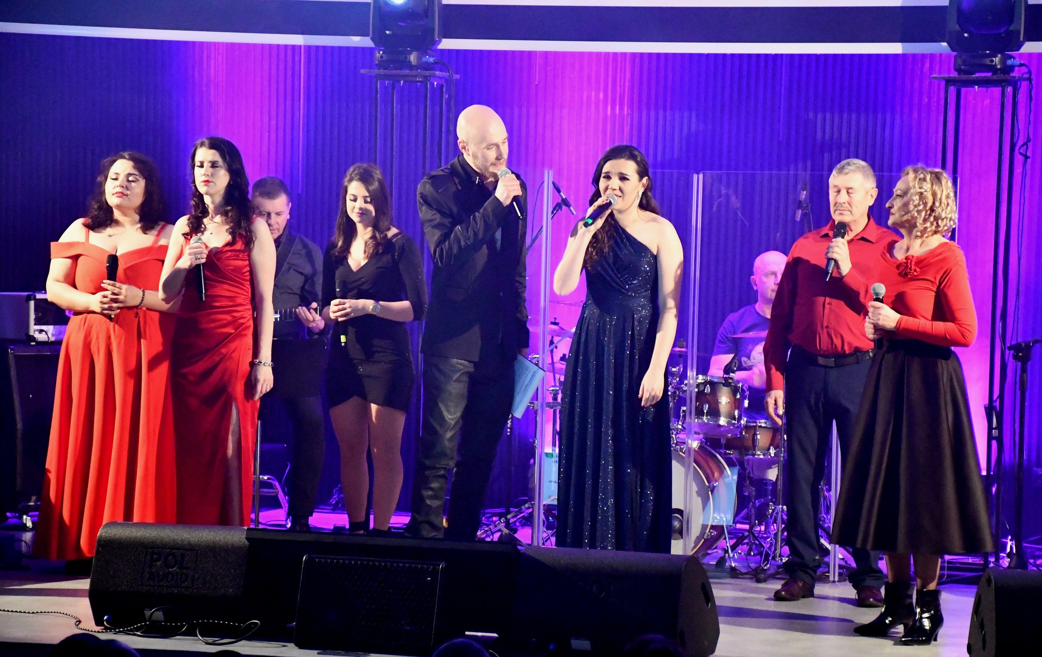
Koncert Walentynkowy „Odcienie Miłości”

Slide 15
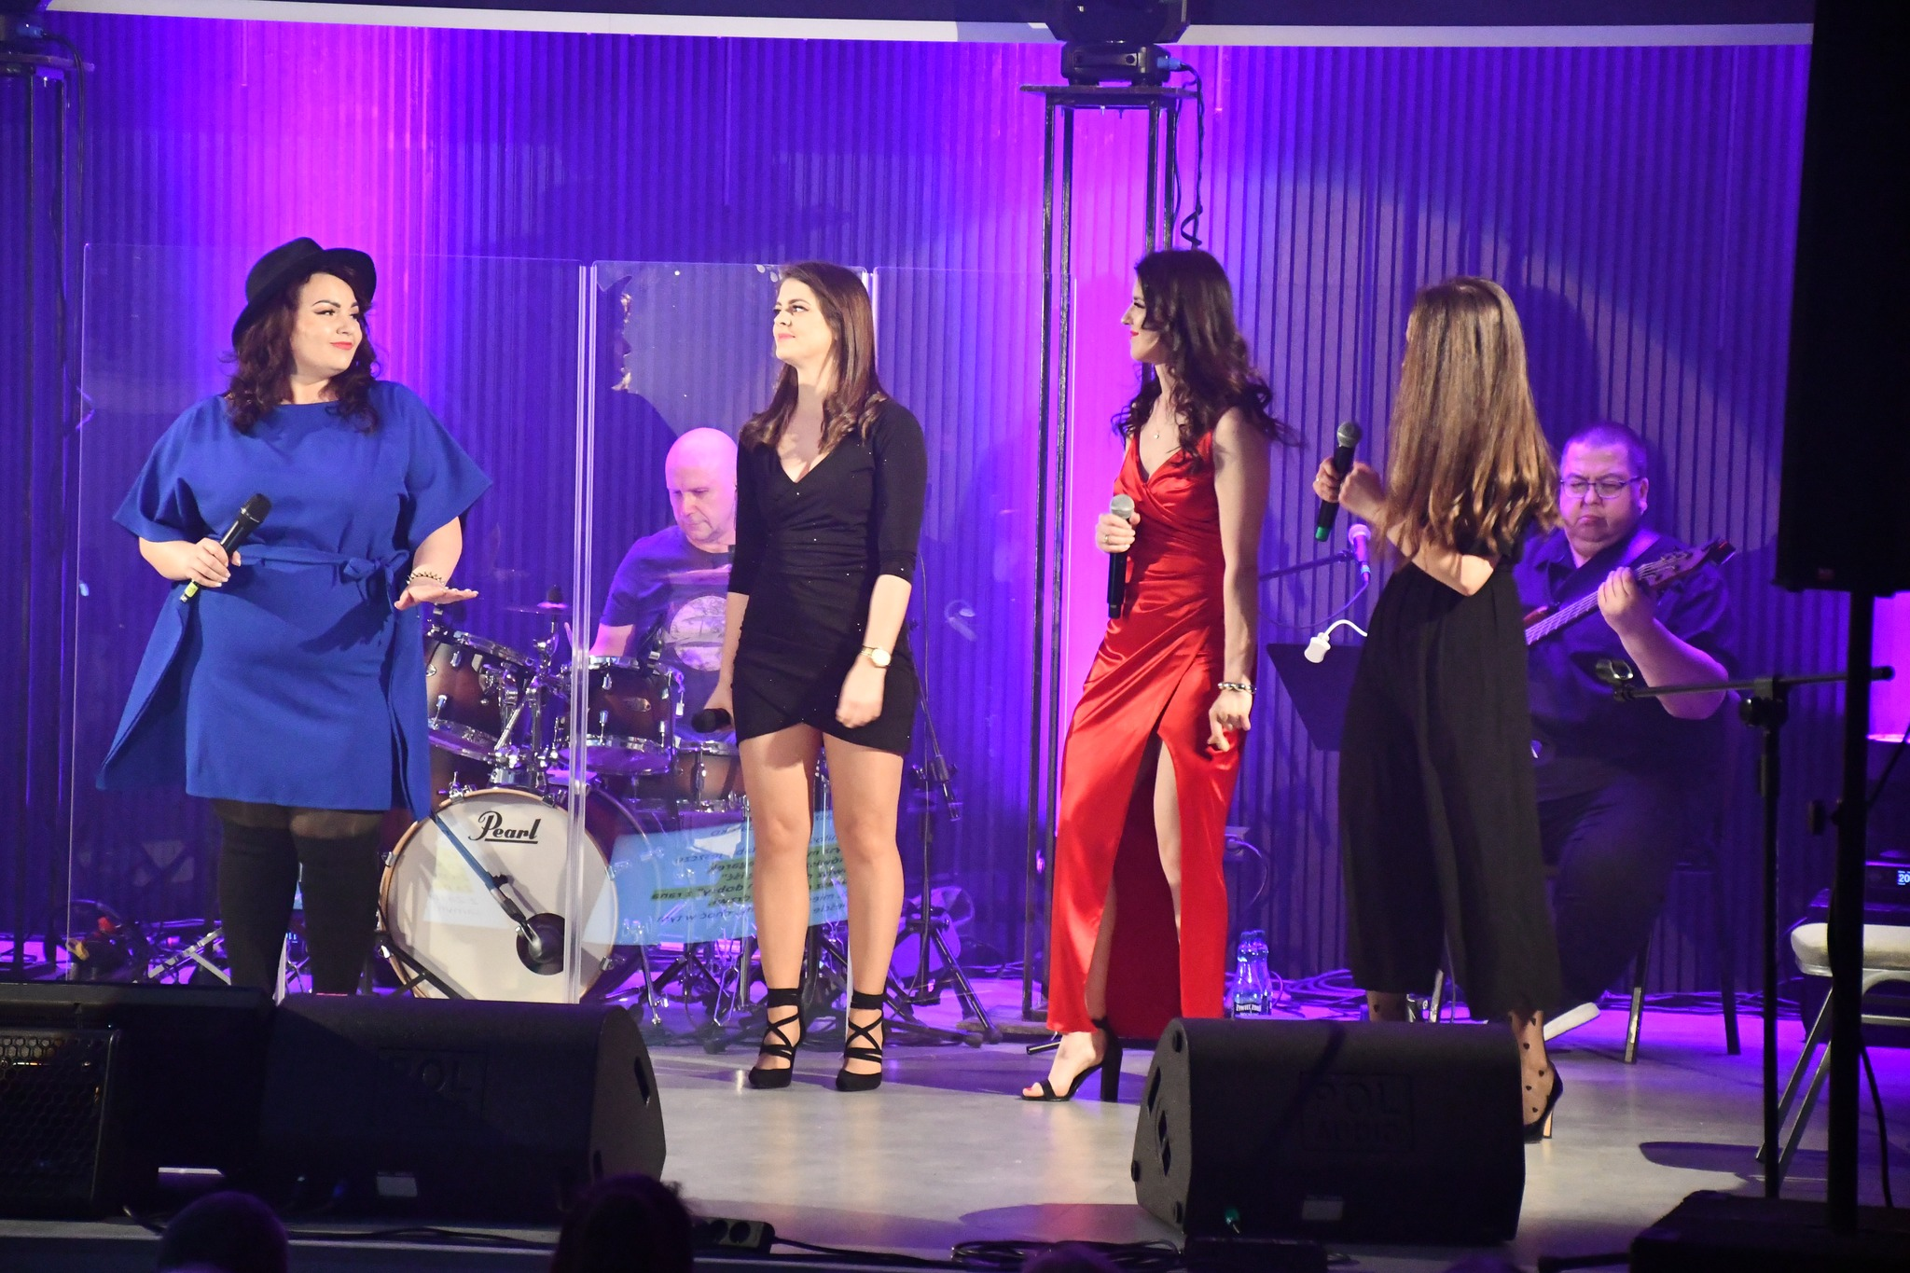
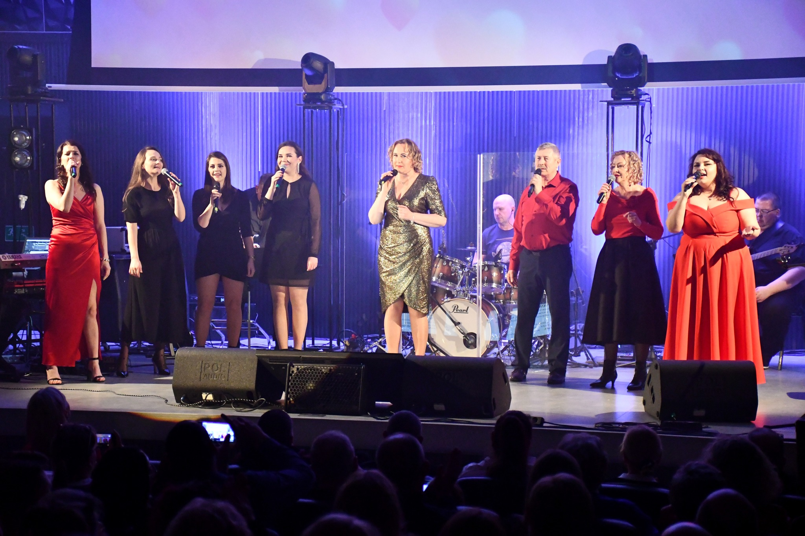
Koncert Walentynkowy „Odcienie Miłości”

Slide 16
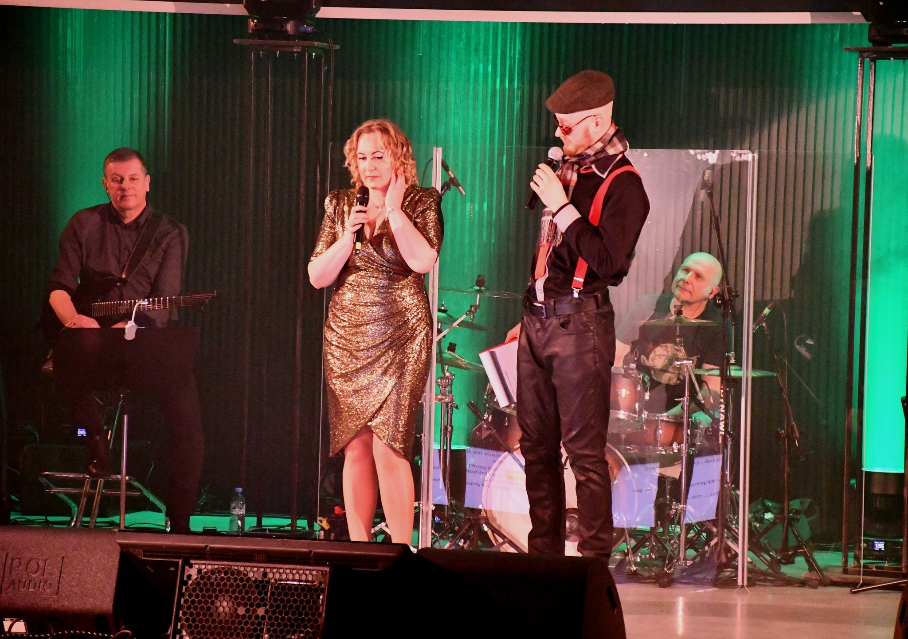
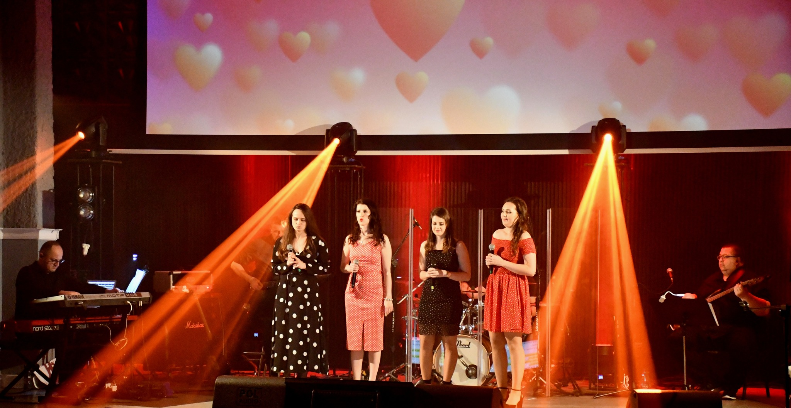
Koncert Walentynkowy „Odcienie Miłości”

Slide 17
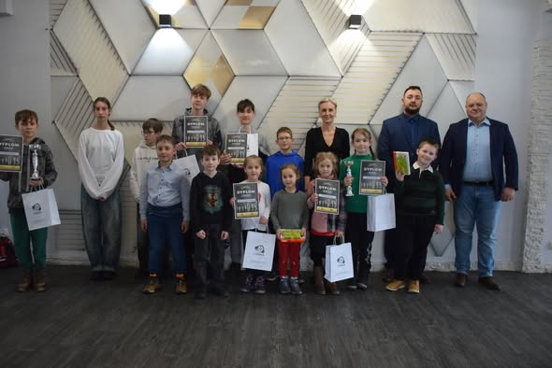
„Turniej Szachowy dla dzieci i młodzieży o Puchar Burmistrza Cybinki”

Slide 18
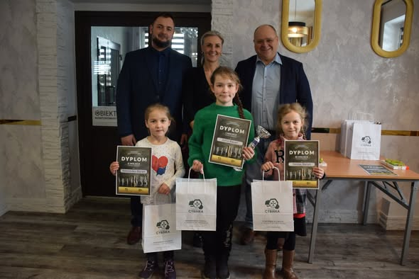
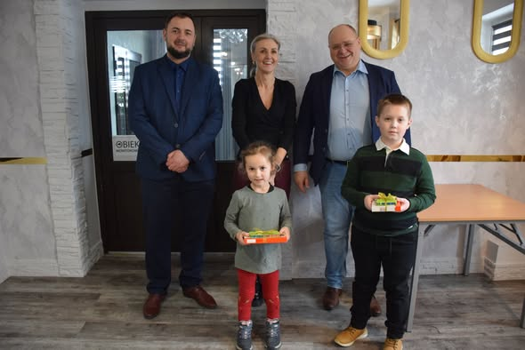
„Turniej Szachowy dla dzieci i młodzieży o Puchar Burmistrza Cybinki”

Slide 19
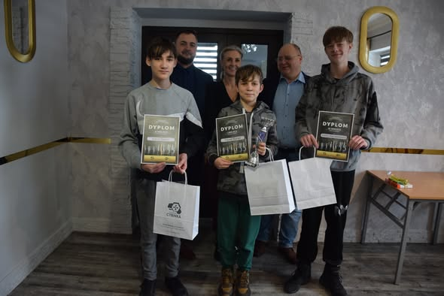
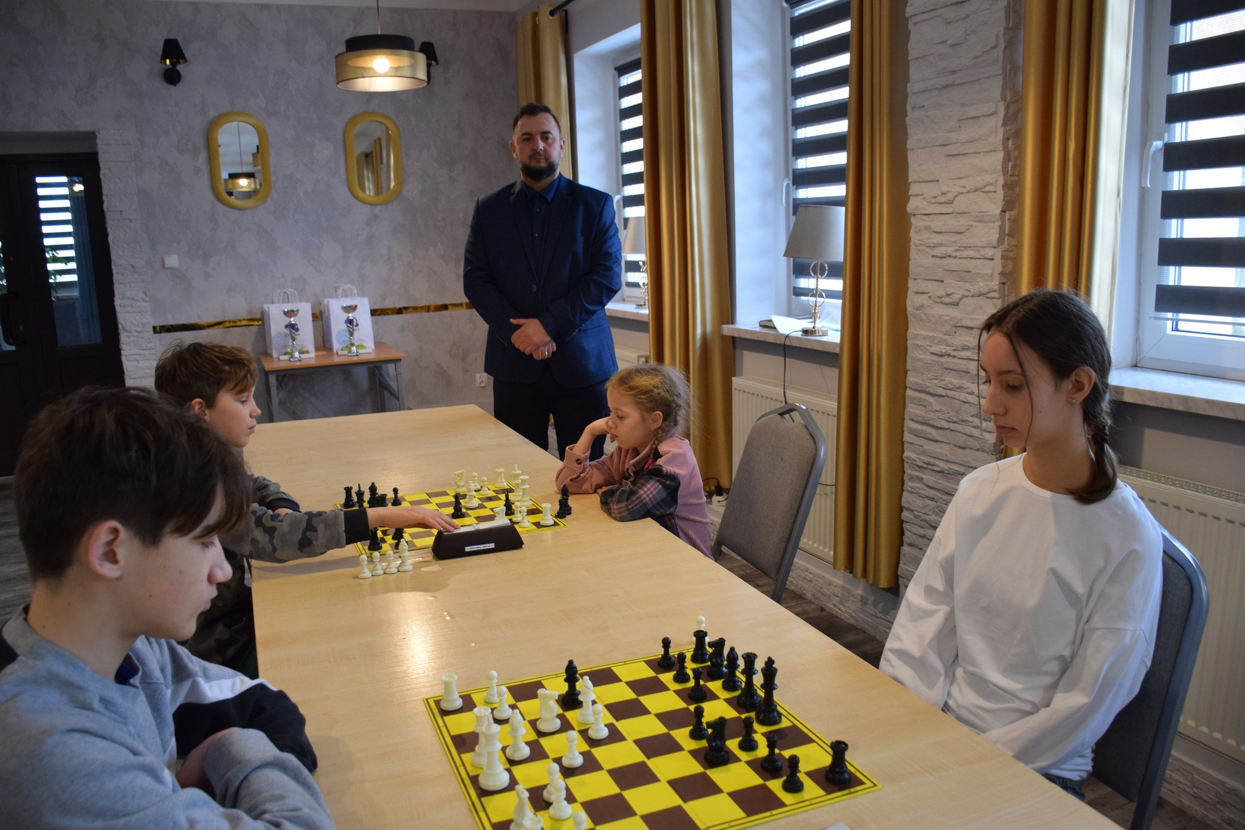
„Turniej Szachowy dla dzieci i młodzieży o Puchar Burmistrza Cybinki”

Slide 20
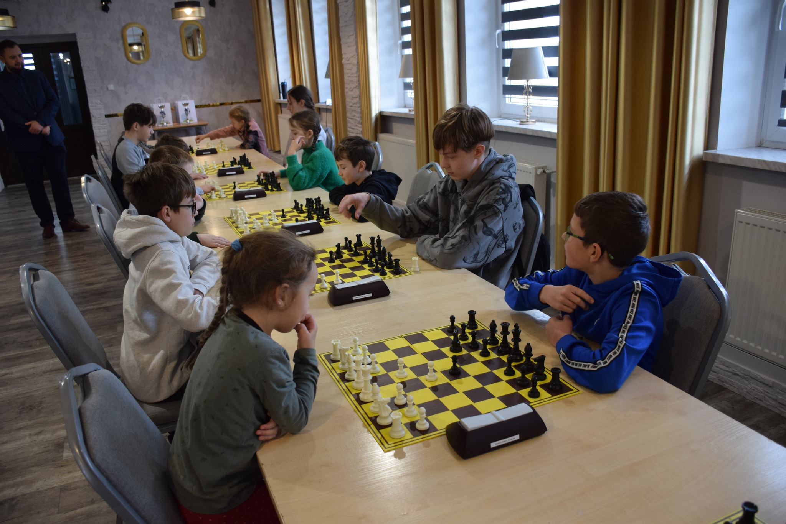
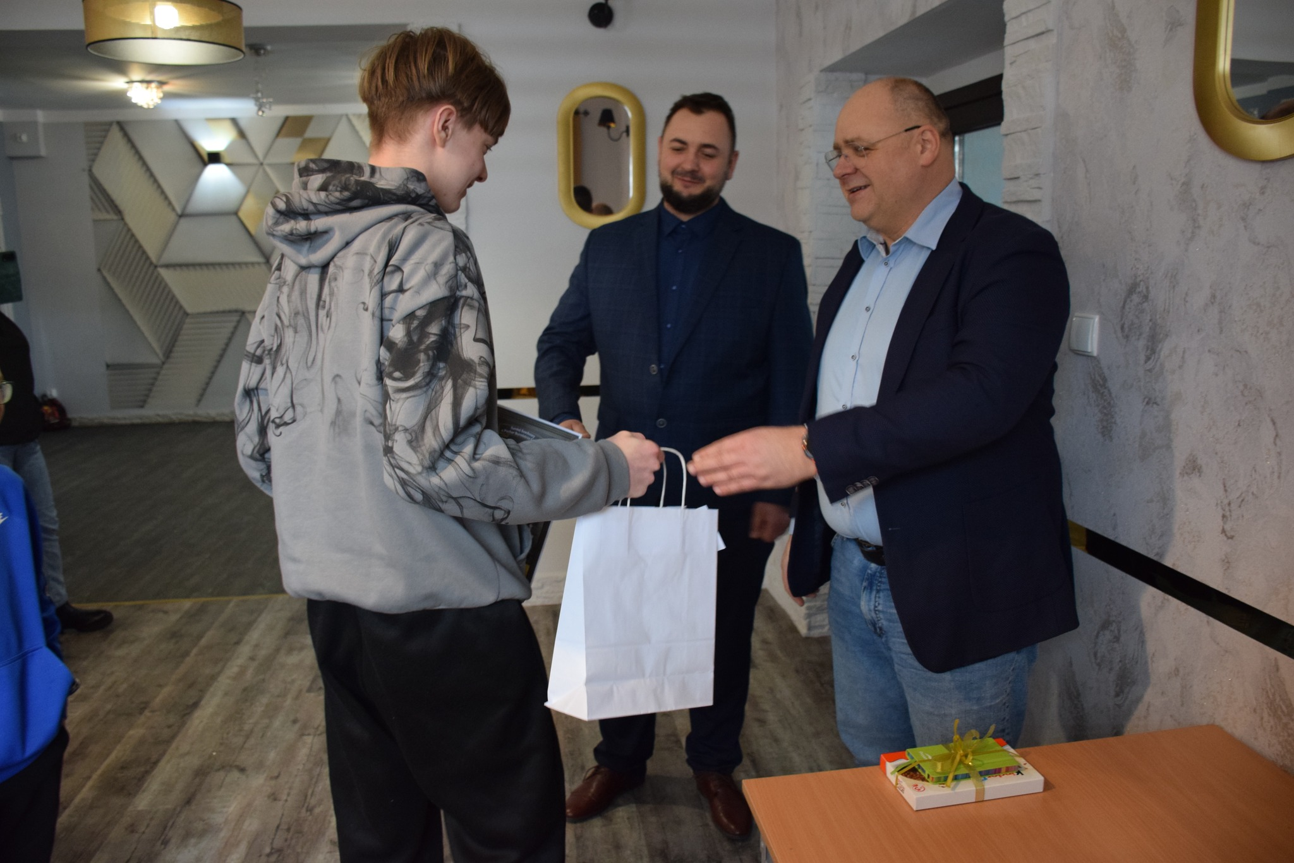
„Turniej Szachowy dla dzieci i młodzieży o Puchar Burmistrza Cybinki”

Slide 21
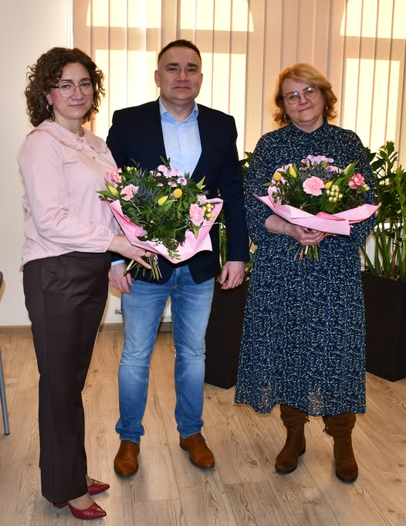
Nowa Dyrektor Szkoły Podstawowej w Białkowie

Slide 22
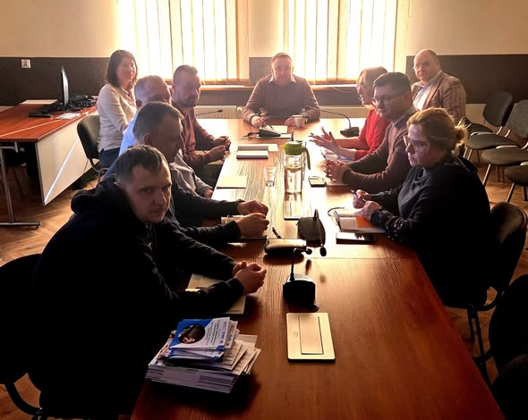
Spotkanie w sprawie ogólnopolskiego badania liczby osób bezdomnych

Slide 23
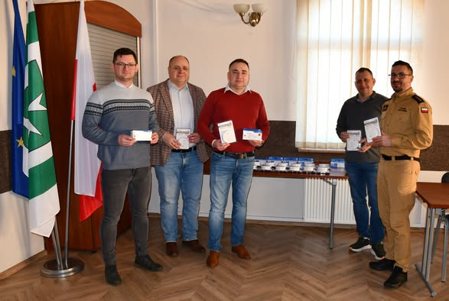
Spotkanie w sprawie ogólnopolskiego badania liczby osób bezdomnych

Slide 24
DZIĘKUJĘ

